Slide 1
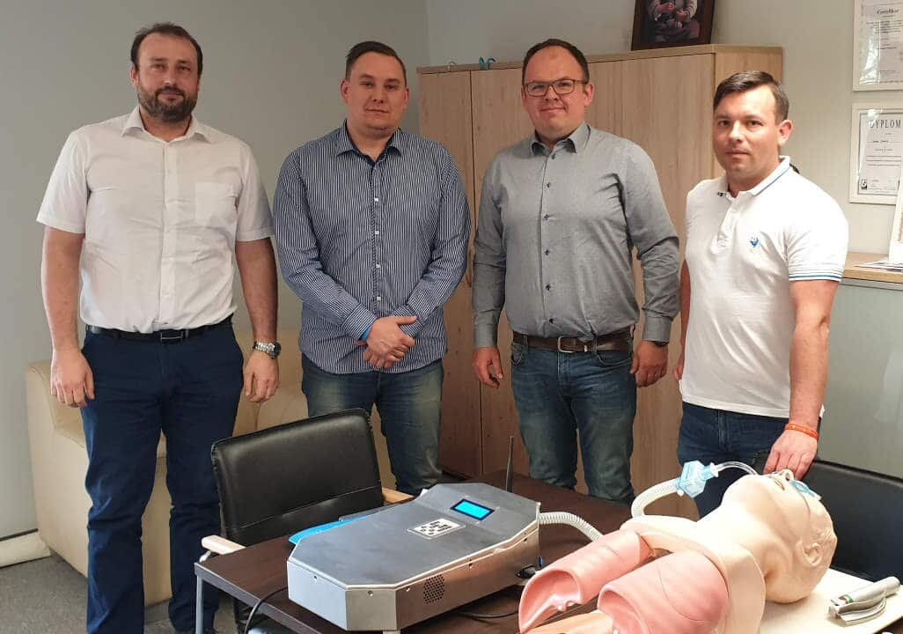
Científicos polacos diseñan un respirador con control remoto para combatir la Covid-19

Slide 2
Un equipo de científicos de Polonia ha diseñado un respirador con control remoto que busca facilitar a los médicos ayudar a los pacientes críticos a respirar sin acercarse a los mismos. El nombre previsto del repetidor es RespiSave

Slide 3
los profesionales de la Medicina podrán observar los signos vitales del paciente a través de una aplicación, monitorizando su patología y ajustando la configuración de la máquina desde cualquier parte del hospital

Slide 4
Los médicos recibirían una notificación si el respirador se desconecta o si la condición del paciente cambia de forma drástica

Slide 5
Los diseñadores han dicho que esperan que el uso de la telemetría médica se expanda, especialmente después de la crisis sanitaria asociada con el SARS-CoV-2.

